Slide 1
동적환경에서의 Multi-modal scene graph prediction을 위한 교차 모달 지식 증류
배지호

Slide 2
목표
2025 International Conference on Computer Vision (ICCV)
일정: 10월 19 ~ 10월 25
논문 마감기한 : 2025년 3월 7일
장소: 하와이

Slide 3
Scene graph prediction을 위한 교차 모달 지식증류
Teacher: Multi-view images + GT point cloud -> scene graph
Student : Multi-view images + sparse point cloud -> scene graph
Knowledge distillation
특징/요소 | GT (Ground Truth) | Dense 입력 | Sparse 입력
데이터 출처 | 사람에 의해 직접 라벨링된 데이터 완벽한 정합성 보장 | LiDAR, RGB-D 센서로 수집된 고밀도 점 구름 | Visual SLAM 기반으로 생성된 저밀도 점 구름
데이터 분포 | 완벽한 균일 분포 | 고밀도, 균일하지만 노이즈 존재 | 저밀도, 비균일하며 특정 영역에 데이터 집중
라벨 품질 | 데이터 품질 보장 | Instance Segmentation 모델의 성능에 따라 품질이 좌우됨 | Instance Segmentation 모델이 비균일한 데이터에서 어려움 겪음
노이즈 | 거의 없음 | 센서 노이즈 및 경계 불명확성 | 노이즈와 데이터 결측이 많음
성능 저하 이유 | 없음 (기준점) | 노이즈, 라벨/관계 추론 오류, 높은 처리 비용 | 데이터 부족, 비균일 분포, 관계 및 객체 표현 한계
실제 활용 가능성 | 불가능 (실험용 기준점) | 제한적 (고품질 센서 필요) | 가능 (효율적이지만 성능이 낮음)

Slide 4
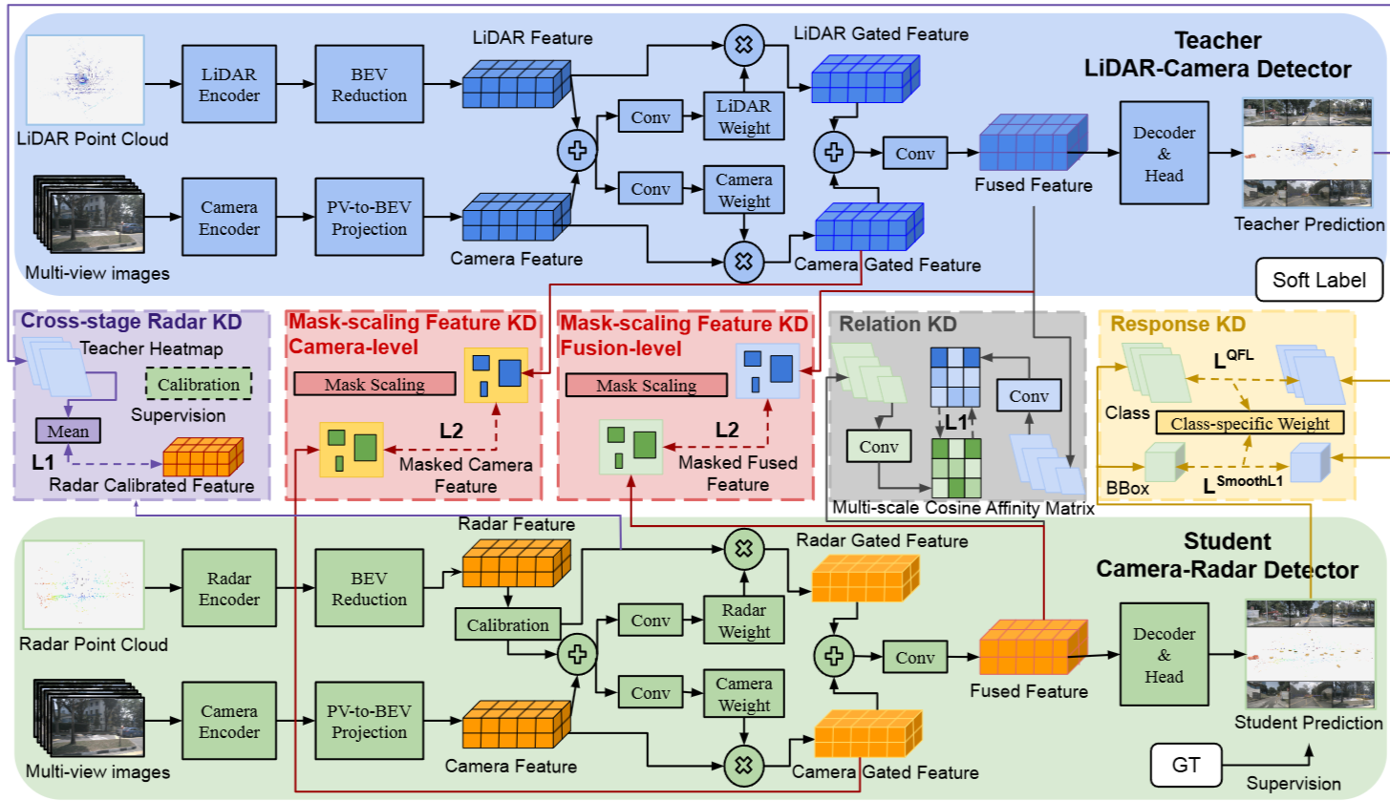
유사연구
CRKD: Enhanced Camera-Radar Object Detection with Cross-modalityKnowledge Distillation (CVPR 2024)

Slide 5
Scene graph prediction을 위한 교차 모달 지식증류
ours
Teacher: Multi-view images + GT point cloud -> scene graph
Student : Multi-view images + sparse point cloud -> scene graph
Knowledge distillation
CRKD
Teacher: Multi-view images + Lidar point cloud -> 3D object detection
Student : Multi-view images + Ladar point cloud -> 3D object detection
Knowledge distillation

Slide 6
Cross-modal knowledge distillation for 3D scene graph prediction in sparse point cloud environments
희소 포인트 클라우드 환경에서의 3D scene graph prediction을 위한 교차 모달 지식 증류
배지호

Slide 7
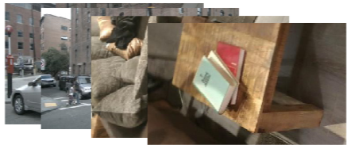
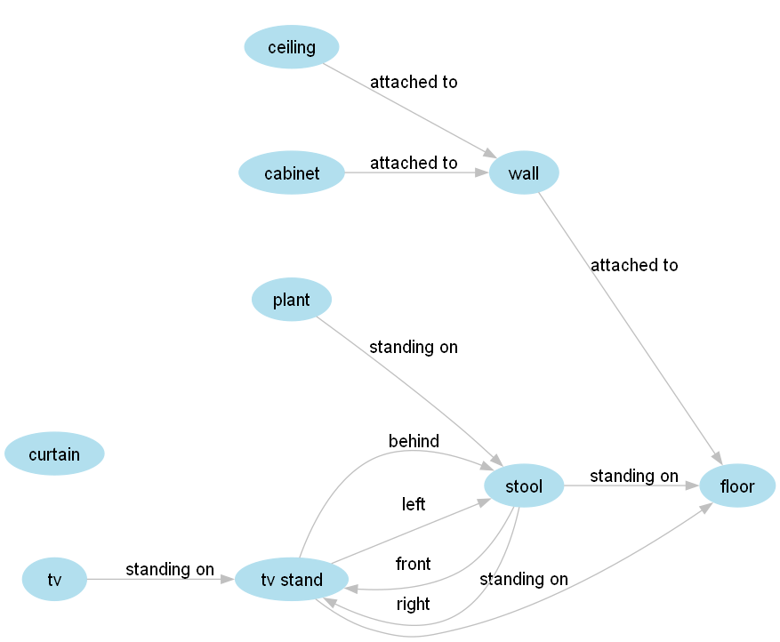
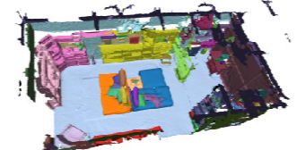
Introduction - Background
Multi-modal Scene Graph Prediction
Input : class-agnostic point cloud + multi-view images
Output : Scene graph (Node 160 class, Edge 27 class)
Multi-modal Scene Graph Prediction
Multi-view images
Point cloud

Slide 8
Introduction
기존 Multi-modal Scene Graph Prediction에서는 point cloud 구축을 위해서 LIDAR, RGB-D 등 고가의 센서를 필요로 함
Sparse point cloud는 RGB 카메라 만으로도 구축 할 수 있음
기존 대부분의 Multi-modal Scene Graph Prediction 방법은 dense point cloud를 위한 모델임
Sparse 에서 성능개선을 위한 Multi-modal 간의 지식 증류 방법을 제안함

Slide 9
Related Work
Multi-modal scene graph prediction
VL-SAT: Visual-Linguistic Semantics Assisted Training for 3D Semantic Scene Graph Prediction in Point Cloud (CVPR 2023)
3D Spatial Multimodal Knowledge Accumulation for Scene GraphPrediction in Point Cloud (CVPR 2023)
Lang3DSG: Language-based contrastive pre-training for 3D Scene Graph prediction (3DV 2024)
SGFormer: Semantic Graph Transformer for Point Cloud-Based 3D Scene Graph Generation (AAAI 2024)
Weakly-Supervised 3D Scene Graph Generation viaVisual-Linguistic Assisted Pseudo-labeling (IEEE TRANSACTIONS ON MULTIMEDIA)
CLIP-Driven Open-Vocabulary 3D Scene Graph Generation via Cross-Modality Contrastive Learning (CVPR 2024)
Open3DSG: Open-Vocabulary 3D Scene Graphs from Point Clouds with Queryable Objects and Open-Set Relationships (CVPR 2024)
Cross modal distillation
CRKD: Enhanced Camera-Radar Object Detection with Cross-modality Knowledge Distillation (CVPR 2024)
DistillBEV: Boosting Multi-Camera 3D Object Detection with Cross-Modal Knowledge Distillation (ICCV 2023)
MonoDistill: Learning Spatial Features for Monocular 3D Object Detection (ICLR 2022)
UniDistill: A Universal Cross-Modality Knowledge Distillation Framework for 3D Object Detection in Bird's-Eye View (CVPR 2023)
X3KD: Knowledge Distillation Across Modalities, Tasks and Stages for Multi-Camera 3D Object Detection (CVPR 2023)

Slide 10
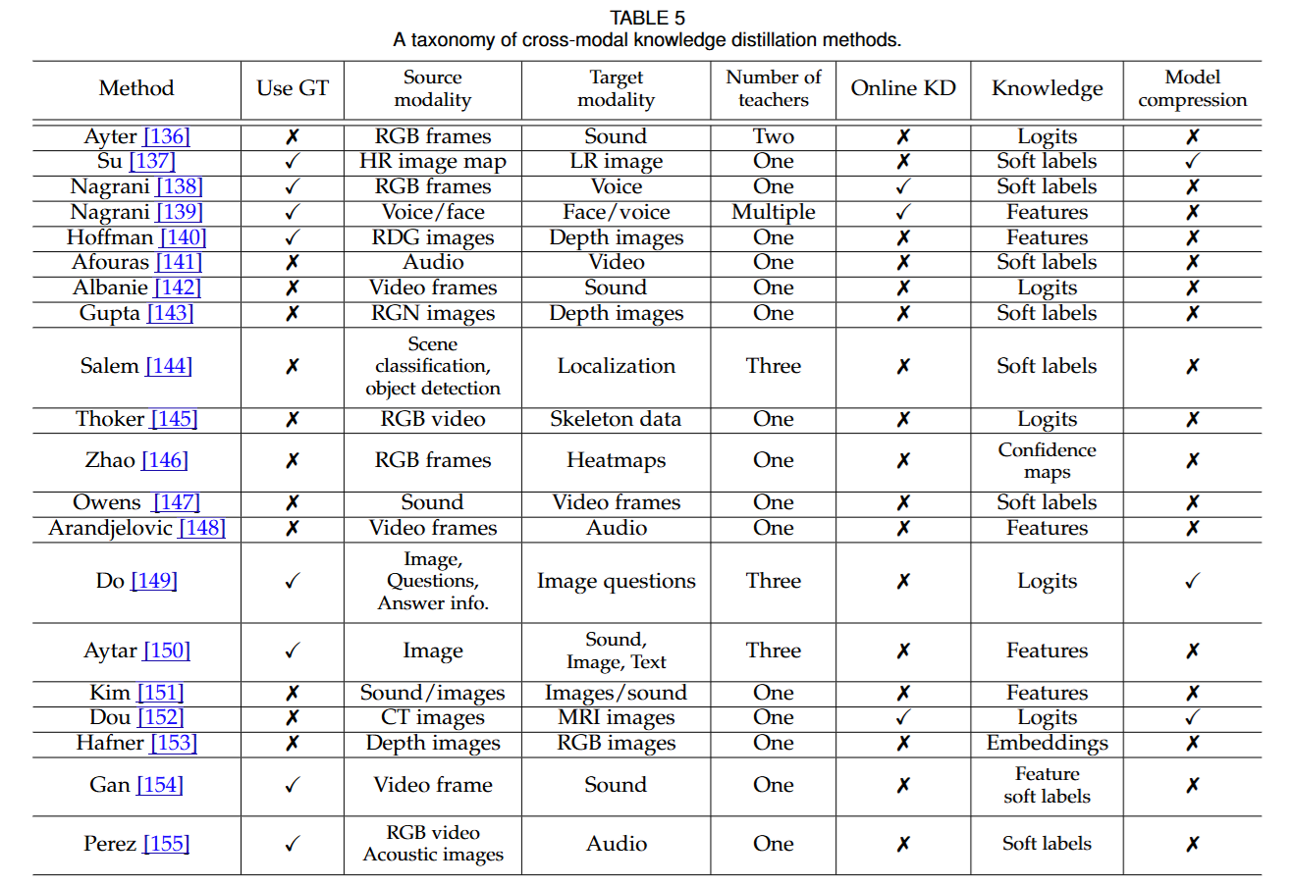
Related Work
Cross-modal distillation
Knowledge Distillation and Student-Teacher Learning for Visual Intelligence: A Review and New Outlooks (IEEE TPAMI 2022)

Slide 11
Method – overview
Teacher model
image
image encoder
GCN
Node classifier
Node logit
Fuse
Ground truth
Point cloud
point encoder
Edge classifier
Edge logit
edge encoder
Feature init
Init Feature Distillation(IFD)
GCN Feature Distillation (GFD)
Balanced Logit
Distillation (BLD)
Student model
image
image encoder
GCN
Node classifier
Node logit
Fuse
Sparse
Point cloud
point encoder
Edge classifier
Edge logit
edge encoder
Feature init

Slide 12

Method – Image-Point Alignment (IPA)
Student Image feature (SI)
Student Point feature (SP)
Student Edge feature (SE)
Teacher Image feature (TI)
Teacher Point feature (TP)
Teacher Edge feature (TE)
IPA = $α$ * MSE(cos_sim(SI, TI), cos_sim(SP, TP)) + $β$ * MSE(SE, TE)
Node
Edge

Slide 13
Method – Triplet Distillation(TD)
< Subjects, Predicates, Objects>
Student Mid node Subjects(SMS)
Student Mid node Objects(SMO)
Student Mid Edge (SME)
Student Updated Edge (SUE)
Teacher Mid node Subjects (TMS)
Teacher Mid node Objects(TMO)
Teacher Mid Edge (TME)
Teacher Updated Edge (TUE)
Student_node_sim = cos_sim(SMS, SMO)
Teacher_node_sim = cos_sim(SMS, SMO)
Student_edge_sim = cos_sim(SME, TME)
Teacher_edge_sim = cos_sim(SUE, TUE)
TD = MSE(Student_edge_sim* Student_node_sim , Teacher_edge_sim* Teacher_node_sim )

Slide 14

Method – Balanced Logit Distillation (BLD)
Student Node Logit (SNL)
Student Edge Logit (SEL)
Teacher Node Logit (TNL)
Teacher Edge Logit (TEL)
BLDN = KLloss(softmax(SNL), normalization(softmax(TNL) * node_weight ))
BLDE = KLloss(softmax(SEL), normalization(softmax(TEL) * edge_weight ))
BLD = $α$ * BLDN+ $β$ *BLDE

Slide 15
Method – Overall Loss Function
Loss = λ1 * CLS + λ2 * IFD + λ3 * GFD + λ4 * BLD

Slide 16

Experiment - Implementation details
$α$ = 1, $β$ = 0.1
λ1 =0.1, λ2 = 1, λ3 = 0.1, λ4 = 1
Batch size = 1
Learning rate = 0.0001
Optimizer = adamw
Scheduler = reduceluronplateau
Epochs = 300
Metric : Recall@k, mRecall@k, F@k

Slide 17
Experiment - Quantitative Results
Model | Triples |  |  | objects |  |  | predicates |  |  | Obj. | Pred. | Obj. | Pred.
 | R@1 | R@3 | R@5 | R@1 | R@3 | R@5 | R@1 | R@3 | R@5 | mR@1 | mR@1 | F@1 | F@1
IMP | 34.1 | 39.22 | 44.09 | 61.59 | 81.36 | 89.41 | 79.94 | 96.54 | 99.42 | 41.9 | 26.3 | 49.87 | 39.58
VGFM | 35.29 | 40.63 | 44.73 | 61.58 | 81.18 | 88.97 | 78.49 | 96.82 | 99.47 | 42.6 | 28.6 | 50.36 | 41.92
3DSSG | 4.68 | 8.41 | 11.93 | 24.12 | 51.44 | 67.5 | 70.62 | 91.24 | 95.52 | 11.3 | 17.7 | 15.39 | 28.31
SGFN | 11.19 | 18.26 | 23.72 | 35.06 | 61.07 | 76.47 | 69.47 | 95.83 | 99.14 | 15.9 | 28.7 | 21.88 | 40.62
JointSSG | 36.25 | 46.98 | 55.38 | 63.17 | 85.39 | 92.6 | 78.5 | 97.83 | 99.72 | 54.1 | 41.1 | 58.28 | 53.95
ours | 41.73 | 56.06 | 63.33 | 67.82 | 86.3 | 91.61 | 83.7 | 99.25 | 99.85 | 60.8 | 44.9 | 64.12 | 58.45

Slide 18
Experiment - Ablation Studies
Model | IFD | GFD | BLD | Triples |  | objects |  |  |  | predicates
 |  |  |  | R@1 | R@1* | R@1 | R@1* | mR@1 | F@1 | R@1 | R@1* | mR@1 | F@1
base |  |  |  | 35.58 | 19.99 | 62.91 | 64.25 | 60.7 | 61.79 | 83.32 | 31.12 | 45.7 | 59.03
ours | O |  |  | 42.75 | 21.66 | 67.82 | 70.24 | 58.1 | 62.59 | 85.71 | 28.82 | 33.2 | 47.86
 |  | O |  | 34.03 | 19.16 | 60.35 | 60.79 | 60.3 | 60.33 | 82.04 | 30.91 | 36.0 | 50.04
 |  |  | O
 | O | O
 |  | O | O
 | O |  | O | 41.09 | 23.5 | 67.63 | 69.92 | 59.4 | 63.25 | 82.09 | 33.58 | 37.2 | 51.2
 | O | O | O | 41.73 | 23.21 | 67.82 | 70.08 | 60.8 | 64.12 | 83.7 | 32.29 | 44.9 | 58.45

Slide 19
Experiment - Ablation Studies
Model | method | Triples |  | objects |  |  |  | predicates
 |  | R@1 | R@1* | R@1 | R@1* | mR@1 | F@1 | R@1 | R@1* | mR@1 | F@1
base |  | 35.58 | 19.99 | 62.91 | 64.25 | 60.7 | 61.79 | 83.32 | 31.12 | 45.7 | 59.03
IFD | node
 | edge
 | Node(l2)+ edge
 | Node + edge
Message passing method | GFD | Triples |  | objects |  |  |  | predicates
 |  | R@1 | R@1* | R@1 | R@1* | mR@1 | F@1 | R@1 | R@1* | mR@1 | F@1
GCN | w
 | w/o
FAT | w
 | w/o | 35.58 | 19.99 | 62.91 | 64.25 | 60.7 | 61.79 | 83.32 | 31.12 | 45.7 | 59.03

Slide 20
Experiment - Ablation Studies
Model | BKD | Triples |  | objects |  |  |  | predicates
 |  | R@1 | R@1* | R@1 | R@1* | mR@1 | F@1 | R@1 | R@1* | mR@1 | F@1
ours | w weight
 | w/o weight
3dssg | w weight
 | w/o weight
Sgfn | w weight
 | w/o weight

Slide 21
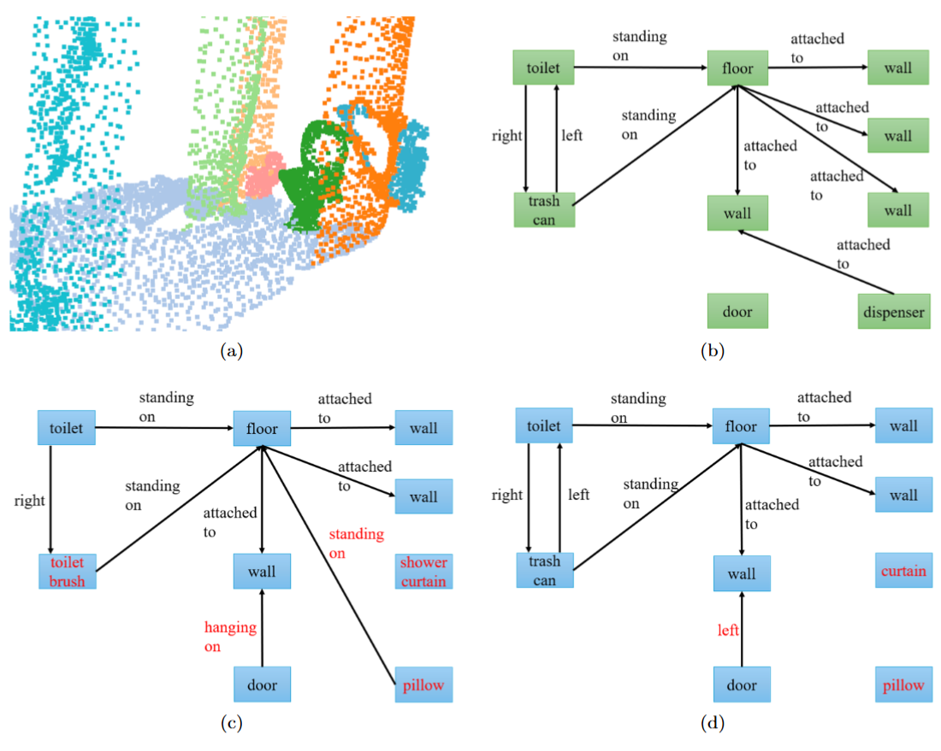
Experiment - Qualitative Results
임시

Slide 22
Discussion
recall@k 와 mrecall@K의 trade-off 관계에 대한 논의
기존 모델은 recall@k이 높다. Long-tail 데이터에서는 F@1이 높을 수록 좋다.
그래프나 기존 관련 연구를 조사해서 추가예정

Slide 23
Conclusion
Scene graph prediction을 위한 fusion to fusion KD를 제안
제안된 방법은 Mutil-view + dense Point cloud 에서 Mutil-view + sparse point cloud로 지식 증류
제안된 방법은 여러 성능지표에서 높은 성능을 보여줌
향후 다양한 multi-modal scene graph prediction의 fusion to fusion 지식증류에 활용할 예정

Slide 24
향후 계획
~1/31 : 서론/관련연구 작성 , 방법 추가실험
2/1~2/22 : 방법 작성, 실험, 서론, 관련연구 수정
2/23~3/3 : 논문 수정, 보충자료 작성 , 논문 등록
3/4 ~ 3/6: 논문 수정, 보충자료 작성 , 논문 제출
3/7 ~ :보충자료 작성 및 제출
~5/9 : 리뷰
5/9 ~ 5/16: 논문 반박(rebuttal) 기간

